Slide 1

Сервіси групової комунікації
Сайт з інформацією про сервіси комунікації

Slide 2
Розподілення ролей при створенні сайту
Веб-дизайнер
Програміст
Верстальщик

Slide 3
Методологія створення сайту
Сайт «Сервіси групових комунікацій» розроблений по методології автоматизованого створення сайтів,
тобто за допомогою спеціальних конструкторів сайтів та систем керування контентом.

Slide 4
Розподіл завдань між учасниками команди (терміни їх виконання)
Створення макету, ТЗ
Наповнення сайту інформацією
Розміщення сайту в інтернеті

Slide 5
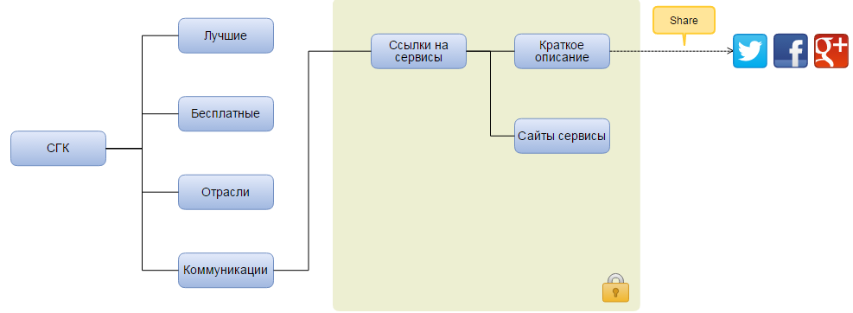
Структура сайту «Сервіси групової комунікації»

Slide 6
Технічне завдання проекту
1. Загальні відомості: «Сервіси групової комунікації», адреса сайта http://communications.ucoz.net/ email : 9378637@gmail.com
2. Призначення Сайту:
Технічна і інформаційна підтримка клієнтів сервісів комунікації.
Ознайомлення потенційних клієнтів з існуючими прогорамними продуктами.
Реклама послуг онлайн-сервісу по створенню сайтів
3. Аудиторія сайту:
індивідуальні підприємці
керівники і менеджери компаній малого і середнього бізнесу
топ-менеджери великих компаній
представники рекламних агентств і дизайн-студій
керівники IT-відділів
IT-розробники

Slide 7

Чек-лист готовності сайту
Створення макету
Створення ТЗ
Наповнення сайту інформацією
Розміщення сайту в інтернеті

Slide 8
Посилання на репозиторій та на сайт:
Сайт: http://communications.ucoz.net/
Рипозиторій: https://github.com/9378637/Prj

